Slide 1
МИНИСТЕРСТВО ВЫСШЕГО ОБРАЗОВАНИЯ И НАУКИ РОССИЙСКОЙ ФЕДЕРАЦИИ ФЕДЕРАЛЬНОЕ ГОСУДАРСТВЕННОЕ БЮДЖЕТНОЕ ОБРАЗОВАТЕЛЬНОЕ УЧРЕЖДЕНИЕ ВЫСШЕГО ОБРАЗОВАНИЯ «ОРЛОВСКИЙ ГОСУДАРСТВЕННЫЙ УНИВЕРСИТЕТ ИМЕНИ И.С. ТУРГЕНЕВА»
Направление 09.03.04 «Программная инженерия», группа 71-ПГ
Выпускная квалификационная работа на тему:
«Разработка серверной подсистемы сервиса обмена сообщениями в ЕОИС ОГУ имени И.С. Тургенева»
Выполнил студент: Шорин В.Д.
Руководитель: к.т.н. доцент кафедры ПГ,
Фролов А.И.
Орел 2021

Slide 2
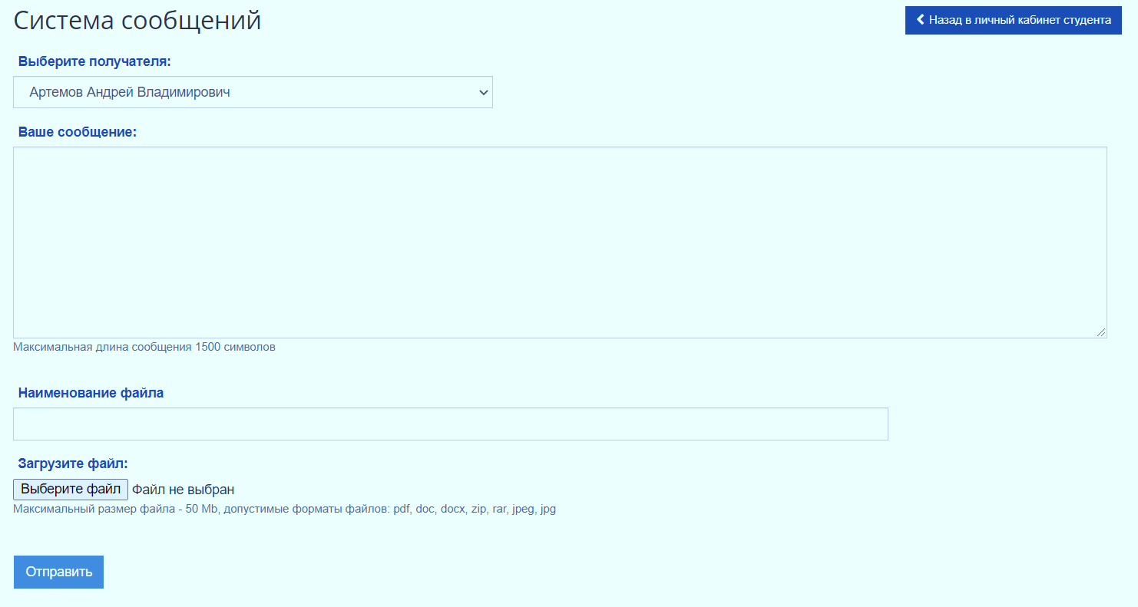
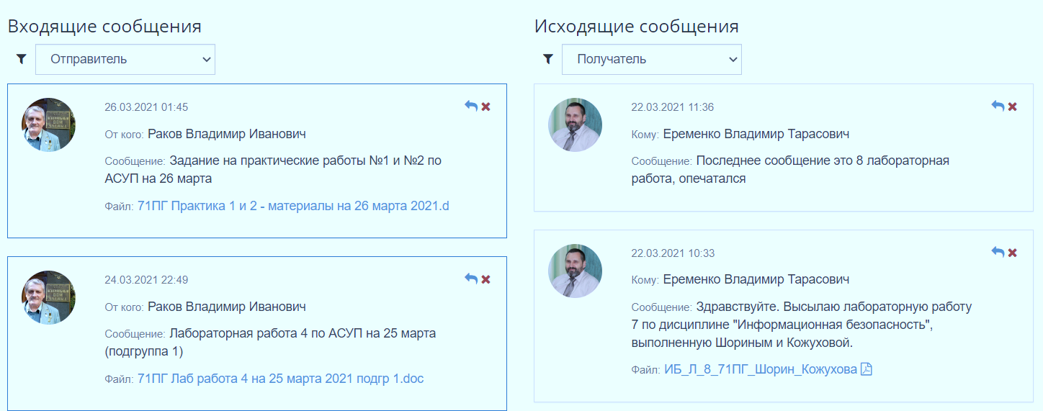
Недостатки существующего решения
Сложный процесс доступа к сервису обмена сообщениями (войти в личный кабинет, выбрать систему сообщений)
Ограничение времени на сессию (через 3 часа необходимо снова заходить в личный кабинет)
Отсутствие уведомлений о сообщениях
Отсутствие возможности создания группового чата
Неудобное отображение сообщений

Slide 3
Цель и задачи выпускной квалификационной работы
Целью выпускной квалификационной работы является разработка серверной подсистемы сервиса обмена сообщениями в единой образовательной информационной системе (ЕОИС) ОГУ им. И.С. Тургенева, который повысит удобство процесса обмена сообщениями между участниками образовательного процесса.
Для достижения поставленной необходимо решить следующие задачи:
произвести анализ предметной области и аналогов;
выявить функциональные и нефункциональные требования;
разработать API сервера;
спроектировать и реализовать базу данных
выбрать инструментальные средства для реализации продукта;
реализовать программный продукт;
продемонстрировать результаты работы приложения;

Slide 4
Обзор аналогов
 | Аналог 1 | Аналог 2 | Существующее web-решение | Разрабатываемая сервисная подсистема
возможность создания индивидуального чата | + | + | Представлено в виде выбора преподавателя/студента | +
возможность создания группового чата | + | + | Представлено в виде выбора группы, которой хочет написать преподаватель | +
возможность объединения чатов в совокупности по критериям | - | - | - | +
возможность обмена материалами (аудио- и видеоформата, изображения, электронными документы и т.д.) | + | - | Только документы | +
возможность автоматизированного создания чатов | - | + | Список доступных групп/преподавателей, исходя из нагрузки | +
язык(и) программирования, фреймворк(и) | C# | Python | PHP, Zend | PHP, Laravel
СУБД | Microsoft SQLServer | Oracle | Microsoft SQLServer | Microsoft SQLServer
операционная система | Windows | Ubuntu | CentOS | Windows
веб-сервер | Apache | Apache | Apache | Apache
протокол обмена сообщениями | HTTP | HTTP | HTTP | HTTP

Slide 5
Требования к программному продукту
Функциональные:
создание индивидуальных и групповых чатов;
группировка чатов по типам занятий (лабораторная, практика и т.д.);
просмотр вложенных документов в текущем чате;
возможность отправки в чат электронных документов различных типов;
управление сообщениями (удаление, редактирование)
управление чатами администратором подсистемы управления чатами.
Нефункциональные:
целевая платформа - Windows;
язык программирования – PHP;
фреймворк – Laravel;
СУБД – Microsoft SQL Server;
протокол передачи данных – HTTP;
архитектурный стиль взаимодействия с серверной подсистемой – REST API;
веб-сервер – Apache;

Slide 6
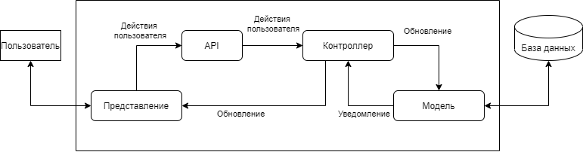
Архитектура сервиса обмена сообщениями

Slide 7
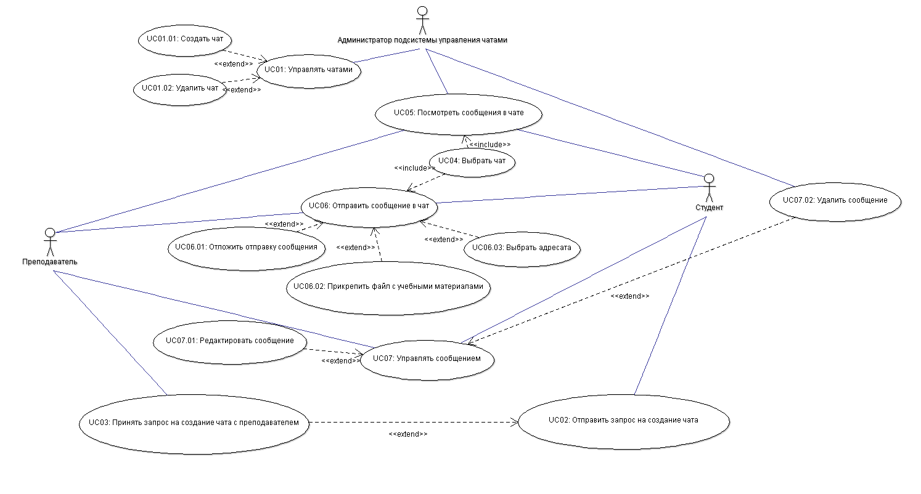
Диаграмма вариантов использования сервиса обмена сообщениями

Slide 8
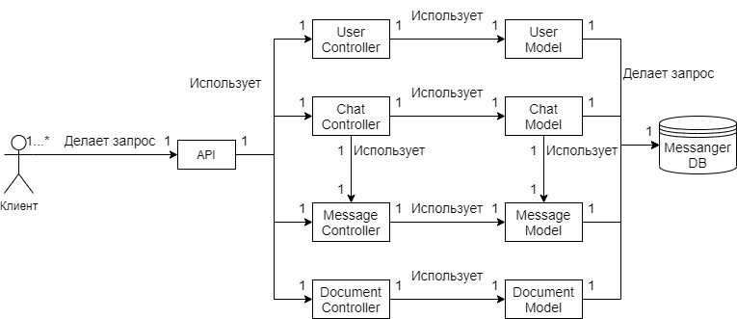
Контекстная диаграмма классов

Slide 9
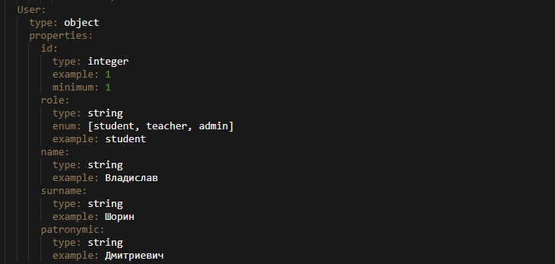
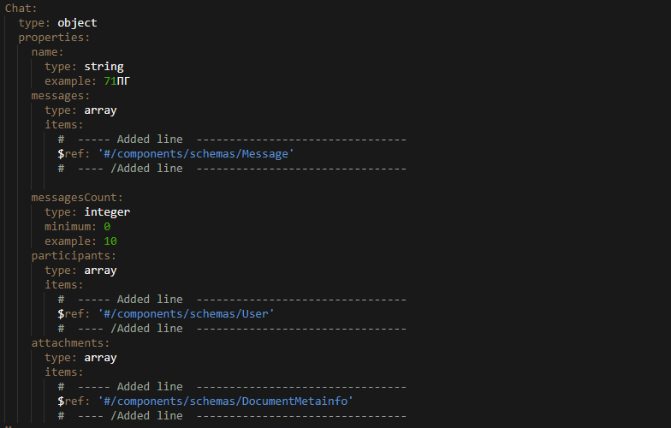
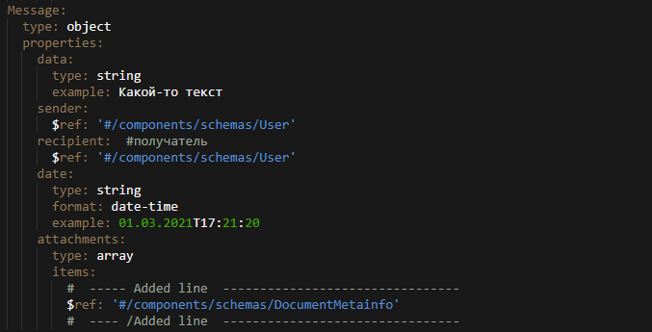
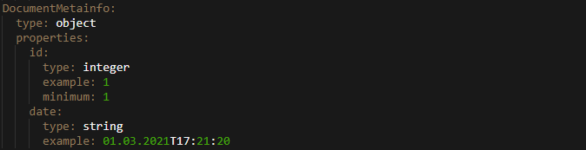
Логическая модель API

Slide 10
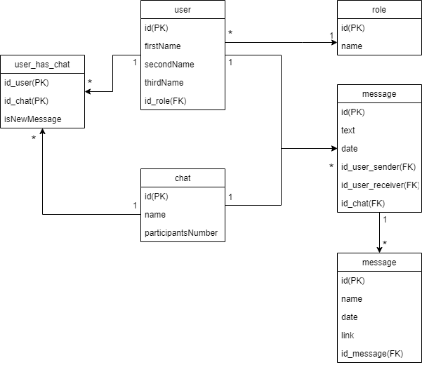
Логическая схема базы данных

Slide 11
Диаграмма классов

Slide 12
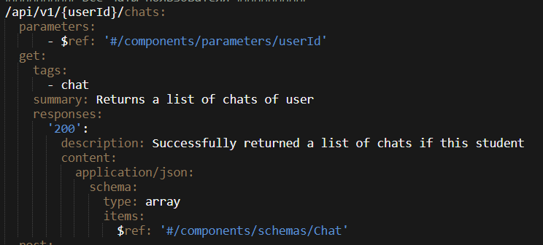
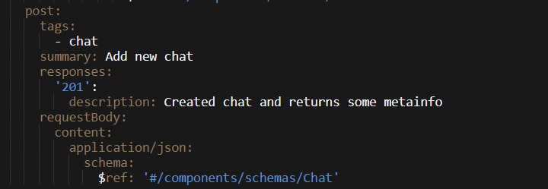
Проектирование API

Slide 13
Пример работы серверной подсистемы

